Slide 1





Python
разработчик
Lesson 18

Slide 2


Pytest
pytest - это фреймворк, который позволяет легко создавать как простые, так и расширяемые тесты. Тесты выразительны и легко читаются — не нужно никаких шаблонов. Начните работу в считанные минуты с небольшого модульного или сложного функционального теста для вашего приложения или библиотеки.
Установка pytest
Выполните в командной строке:
Убедитесь, что установили нужную версию:

Slide 3
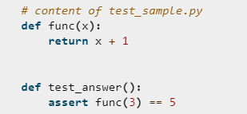
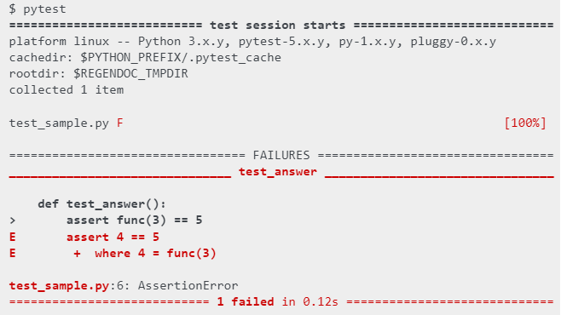
Создание первого теста
Создайте простой тест всего лишь из четырех строк кода:
Готово. Теперь можно запустить тест:
Для проверки ожидаемого результата можно использовать простой оператор assert. Встроенный в pytest подробный анализ assert распишет вам промежуточные значения выражений assert, так что вам не нужно использовать множество имен унаследованных от JUnit методов.
Поскольку func(3) возвращает вовсе не 5, тест вернул отчет о падении.

Slide 4
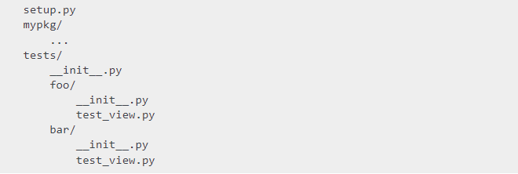
Соглашения Python по поиску тестов
Стандартный поиск тестов pytest выполняется по следующим правилам:
Если не переданы никакие параметры, поиск начинается в testpaths (если они настроены) или в текущей директории. Кроме того, можно использовать параметры командной строки с любой комбинацией директорий, имен файлов и идентификаторов узлов.
Проводится рекурсивный поиск в директориях, если они не соответствуют шаблону norecursedirs.
Ищутся файлы с именами «test_*.py» or «*_test.py», импортированные по имени для импорта.
Из этих файлов выбираются:
функции и методы с префиксом «test», расположенные вне классов
тестовые функции и методы с префиксом «test» внутри классов с префиксом «Test» (без метода «__init__»)
Команда pytest запускает все файлы с именами в формате test_*.py или \*_test.py в текущей папке и ее подпапках.

Slide 5
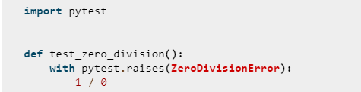
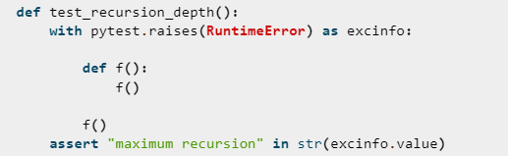
Проверка ожидаемых исключений
Чтобы убедиться в том, что вызвано ожидаемое исключение, нужно использовать assert в контексте pytest.raises.
А если нужно получить доступ к фактической информации об исключении, можно использовать:
excinfo - это экземпляр класса ExceptionInfo, которым обертывается вызванное исключение. Наиболее интересными его атрибутами являются .type, .value и .traceback.

Slide 6
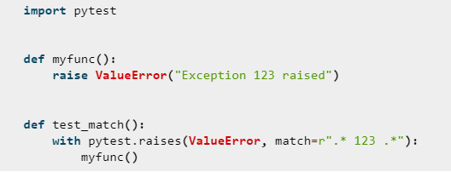
Проверка ожидаемых исключений
Чтобы проверить, что регулярное выражение соответствует строковому представлению исключения (аналогично методу TestCase.assertRaisesRegexp в unittest), конекст-менеджеру можно передать параметр match:
Регулярное выражение из параметра match сопоставляется с функцией re.search, так что в приведенном выше примере match='123' также сработает.
Есть и альтернативный вариант использования pytest.raises, когда вы передаете функцию, которая должна выполняться с заданными *args и **kwargs и проверять, что вызвано указанное исключение:
В случае падения теста pytest выведет вам полезную информацию, например, о том, что исключение не вызвано (no exception) или вызвано неверное исключение (wrong exception).

Slide 7
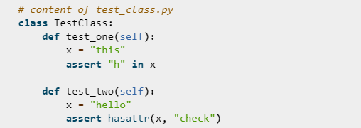
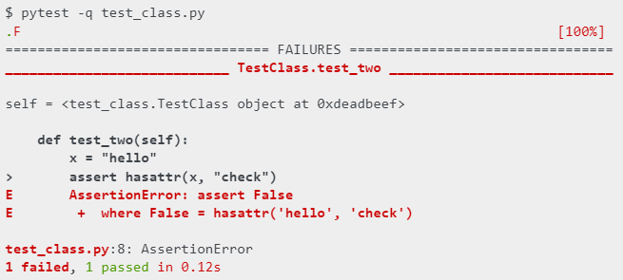
Группировка тестовых функций в класс
Если тестов много, вы можете захотеть создать тестовый класс. pytest облегчает создание классов с множеством тестов:
pytest ищет тесты для запуска по правилам Python по поиску тестов, так что найдет обе функции с префиксом test_. Никаких подклассов создавать не нужно, просто убедитесь, что имя вашего класса начинается с Test, иначе класс будет пропущен. Мы можем запустить именно этот модуль, просто указав его имя:

Slide 8

Использование и вызов
Статусы завершения
Вызов pytest с помощью python -m pytest
Выполнение pytest может генерировать один из следующих статусов завершения:
Тестирование можно запустить из командной строки интерпретатора Python, используя команду:
Exit code 0
Все тесты были собраны и успешно прошли
Exit code 1
Тесты были собраны и запущены, но некоторые из них упали
Exit code 2
Выполнение тестов было прервано пользователем
Exit code 3
Во время выполнения тестов произошла внутренняя ошибка
Exit code 4
Ошибка запуска pytest из командной строки
Exit code 5
Не удалось собрать тесты (тесты не найдены)
В отличие от запуска напрямую командой pytest [...], запуск через Python добавит текущий каталог в sys.path.

